Slide 1

In-PEF 플랫폼 프로젝트 기획 발표
2020 KOSCOM Hackathon 2조
이준형
안대영
홍성준
김도연

Slide 2

In-PEF
사모펀드 개요
발표 순서
In-PEF 플랫폼 구조도
사업타당성 분석
프로젝트 시연
Q&A

Slide 3
In-PEF
사모펀드 개요

Slide 4
사모펀드 개요 -사모펀드 정의
In-PEF
소수(49인 이하)의 투자자로부터 비공개로 자금을 모아 투자하여 운용하는 펀드
Notes:
2019년 공모펀드 258조원, 사모펀드 402조원
1.5배이상

Slide 5
사모펀드 개요 -시장활성화 기대효과
In-PEF
M&A 활성화를 통한 사회 효율성 제고
- 비용 절감, 규모의 경제, 시장지배력 강화를 통한 경쟁력 제고
성장자본 축적 및 고용창출 유도
금융시장 효율성 제고
Notes:
공모펀드는 동일종목에 대한 10%투자제한이 있고, 자산운용보고서 제공의무가 강제됨
규모의 경제 : 생산판매의 규모가 대형화
수평적 M&A를 통해, 기업규모의 대형화 및 경영자원 이용의 집중도 증가 → 시장점유율 확대, 시장지배력 증가
물론, 공정경쟁을 제한하기 위한 의도로 M&A를 추진하는 경우, 경쟁윤리 및 산업조직 붕괴 위험성(독과점규제법 존재, 우리나라는 공정거래법)
**공모펀드와의 차이 : 사모 펀드는 운용 목적 상 시장 추종 전략이 약하며, 펀드별 투자 스타일에서 차이가 컸다. 또한 종목선택능력이 공모 펀드에 비해 더 높았고, 펀드별 로 성과 차이가 크게 발생하였다.
사모펀드에 대한 비판론이 존재하나, 결과적으로 사모펀드가 존재함으로써 사회적 효율성을 증대시킨다는 순기능도 분명히 존재. 이에 대한 제대로 된 실증분석은 이루어지지 못함.
사모펀드가 금융시장의 가격조정자 역할을 성실히 수행하여, 금융시장의 효율성을 제고할 수 있다고 볼 수도 있음.

Slide 6
In-PEF
In-PEF 플랫폼 구조도

Slide 7
In-PEF 플랫폼 구조
In-PEF
In-PEF
Fee
Fee
Fee
투자자
수익
펀드
수수료
Fee
법인명의
자산운용사
(FM)
신탁사
법인명의

Slide 8
In-PEF
사업타당성 분석

Slide 9
사업타당성 분석 - 성장성
In-PEF
우리나라 공모,사모 펀드 규모 추이 (연말기준, 단위 : 조원)
자료 : 금융투자협회
Notes:
2019년 공모펀드 258조원, 사모펀드 402조원
1.5배이상

Slide 10
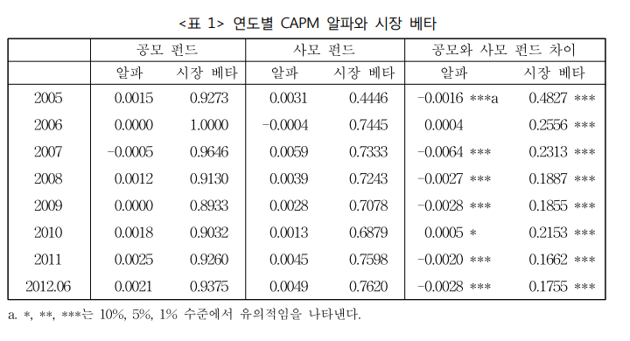
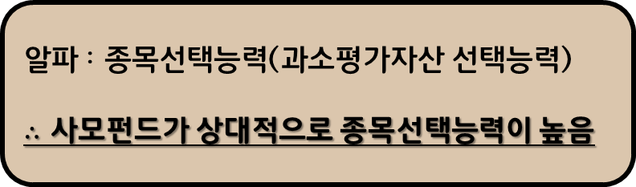
사업타당성 분석 - 성장성
In-PEF
출처 : 국내주식형펀드의 투자스타일과 성과에 관한 비교 연구 : 공모와 사모 펀드를 중심으로(하연정, 2015)
알파 : 종목선택능력(과소평가자산 선택능력)
$∴$ 사모펀드가 상대적으로 종목선택능력이 높음
Notes:
공모펀드는 동일종목에 대한 10%투자제한이 있고, 자산운용보고서 제공의무가 강제됨
규모의 경제 : 생산판매의 규모가 대형화
수평적 M&A를 통해, 기업규모의 대형화 및 경영자원 이용의 집중도 증가 → 시장점유율 확대, 시장지배력 증가
물론, 공정경쟁을 제한하기 위한 의도로 M&A를 추진하는 경우, 경쟁윤리 및 산업조직 붕괴 위험성(독과점규제법 존재, 우리나라는 공정거래법)
**공모펀드와의 차이 : 사모 펀드는 운용 목적 상 시장 추종 전략이 약하며, 펀드별 투자 스타일에서 차이가 컸다. 또한 종목선택능력이 공모 펀드에 비해 더 높았고, 펀드별 로 성과 차이가 크게 발생하였다.
사모펀드에 대한 비판론이 존재하나, 결과적으로 사모펀드가 존재함으로써 사회적 효율성을 증대시킨다는 순기능도 분명히 존재. 이에 대한 제대로 된 실증분석은 이루어지지 못함.
사모펀드가 금융시장의 가격조정자 역할을 성실히 수행하여, 금융시장의 효율성을 제고할 수 있다고 볼 수도 있음.

Slide 11
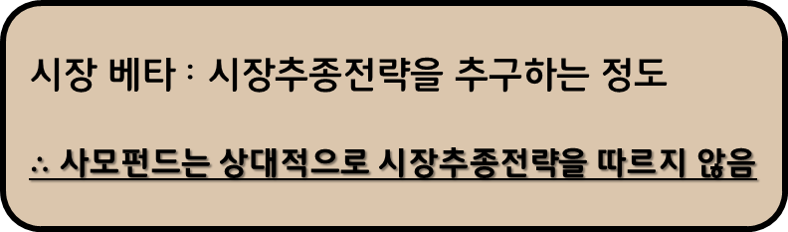
사업타당성 분석 - 성장성
In-PEF
출처 : 국내주식형펀드의 투자스타일과 성과에 관한 비교 연구 : 공모와 사모 펀드를 중심으로(하연정, 2015)
시장 베타 : 시장추종전략을 추구하는 정도
$∴$사모펀드는 상대적으로 시장추종전략을 따르지 않음
Notes:
공모펀드는 동일종목에 대한 10%투자제한이 있고, 자산운용보고서 제공의무가 강제됨
규모의 경제 : 생산판매의 규모가 대형화
수평적 M&A를 통해, 기업규모의 대형화 및 경영자원 이용의 집중도 증가 → 시장점유율 확대, 시장지배력 증가
물론, 공정경쟁을 제한하기 위한 의도로 M&A를 추진하는 경우, 경쟁윤리 및 산업조직 붕괴 위험성(독과점규제법 존재, 우리나라는 공정거래법)
**공모펀드와의 차이 : 사모 펀드는 운용 목적 상 시장 추종 전략이 약하며, 펀드별 투자 스타일에서 차이가 컸다. 또한 종목선택능력이 공모 펀드에 비해 더 높았고, 펀드별 로 성과 차이가 크게 발생하였다.
사모펀드에 대한 비판론이 존재하나, 결과적으로 사모펀드가 존재함으로써 사회적 효율성을 증대시킨다는 순기능도 분명히 존재. 이에 대한 제대로 된 실증분석은 이루어지지 못함.
사모펀드가 금융시장의 가격조정자 역할을 성실히 수행하여, 금융시장의 효율성을 제고할 수 있다고 볼 수도 있음.

Slide 12

사업타당성 분석 - 안정성
In-PEF
In-PEF
고수익률
신상품
수입
신상품
수입
투자자
자산운용사
(FM)
신탁사
수익
Notes:
공모펀드는 동일종목에 대한 10%투자제한이 있고, 자산운용보고서 제공의무가 강제됨
규모의 경제 : 생산판매의 규모가 대형화
수평적 M&A를 통해, 기업규모의 대형화 및 경영자원 이용의 집중도 증가 → 시장점유율 확대, 시장지배력 증가
물론, 공정경쟁을 제한하기 위한 의도로 M&A를 추진하는 경우, 경쟁윤리 및 산업조직 붕괴 위험성(독과점규제법 존재, 우리나라는 공정거래법)
**공모펀드와의 차이 : 사모 펀드는 운용 목적 상 시장 추종 전략이 약하며, 펀드별 투자 스타일에서 차이가 컸다. 또한 종목선택능력이 공모 펀드에 비해 더 높았고, 펀드별 로 성과 차이가 크게 발생하였다.
사모펀드에 대한 비판론이 존재하나, 결과적으로 사모펀드가 존재함으로써 사회적 효율성을 증대시킨다는 순기능도 분명히 존재. 이에 대한 제대로 된 실증분석은 이루어지지 못함.
사모펀드가 금융시장의 가격조정자 역할을 성실히 수행하여, 금융시장의 효율성을 제고할 수 있다고 볼 수도 있음.

Slide 13
In-PEF
감사합니다!

Slide 14
In-PEF
프로젝트 시연

